Slide 1
Русский АвтоМотоКлуб
Адаптация европейского опыта
сервисного сопровождения водителей к российской действительности

Slide 2
Русский АвтоМотоКлуб
- российская компания со 100% иностранным участием, аффилированная с немецким автоклубом ADAC

Slide 3
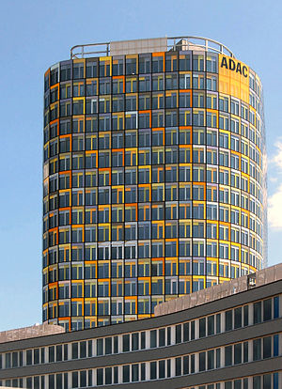
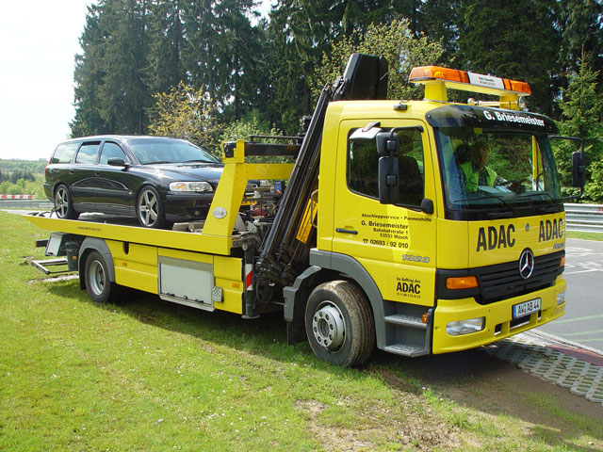
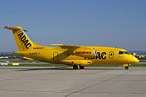
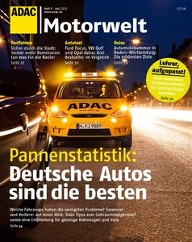
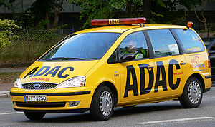
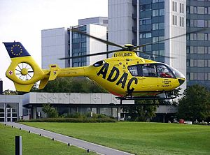

Slide 4
ARC Europe:
Основана в 1991 г.
крупными локальными ассистанс-компаниями:
ГЕРМАНИЯ ШВЕЙЦАРИЯ ВЕЛИКОБРИТАНИЯ ИСПАНИЯ АВСТРИЯ
БЕЛЬГИЯ НИДЕРЛАНДЫ ИТАЛИЯ
В настоящий момент ARC Europe:
Штаб-квартира в Брюсселе (Бельгия);
Объединяет ассистанс-компании более 50 стран, в т.ч. – РАМК;
Около 50 млн. клиентов по всему миру;
Более 50 млн. обращений за помощью ежегодно;
Лидер на рынке ассистанс-услуг Европы в категориях: медицина, автомобили, путешествия, дом

Slide 5
С 2009 г.– дочерняя компания и сервис-провайдер ARC Europe в России;
Более 3 млн автомобилей на предоплаченном обслуживании;
Собственная сеть эвакуаторов и автомобилей техпомощи в России;
Штатные региональные менеджеры во всех федеральных округах России
Крупнейшая сеть подрядчиков (более 500 городов);
Договора более чем с 2.500 дилерами и автосервисами;
Мобильные приложения для клиентов и подрядчиков;
Оказание услуг более чем в 40 странах Европы, а также в Украине, Белоруссии, Молдавии, странах Прибалтики, Казахстане;
Сертификация по ISO 9001-2011 и ГОСТ «Тех.помощь» и «Эвакуация»
Русский АвтоМотоКлуб

Slide 6
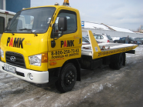
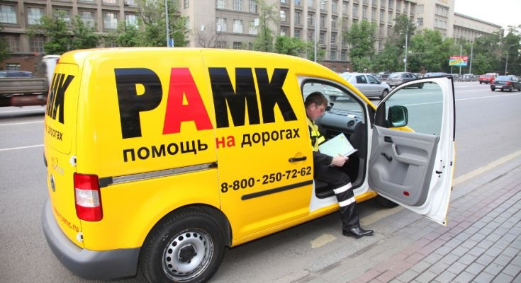
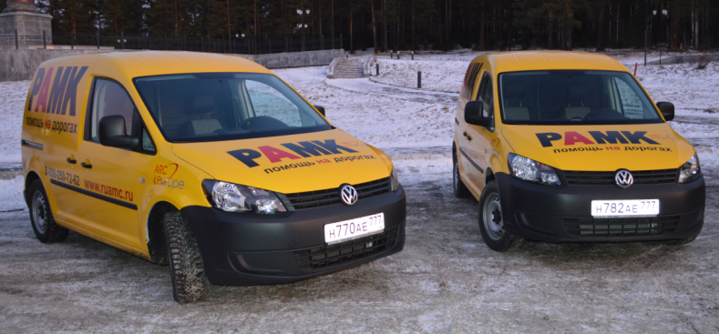
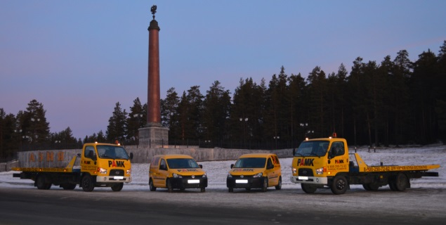
Собственный автопарк в России

Slide 7
Направления деятельности
Помощь на дорогах России для иностранных водителей

Slide 9
Совместные проекты РАМК и радио «Страна»

Slide 10
Организаторы:
НП “Гильдия автошкол”
и Русский АвтоМотоКлуб

Slide 11
